Slide 1
03 Virtual User Generator 基础

Slide 2
目录
LoadRunner开启
协议选择
录制选项设置
录制登录操作、手动书写函数

Slide 3
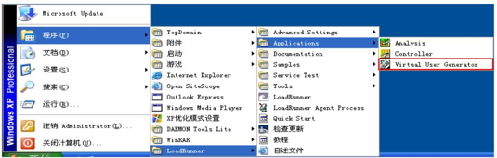
LoadRunner开启

Slide 4
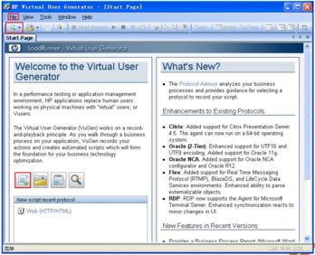
LoadRunner开启

Slide 5
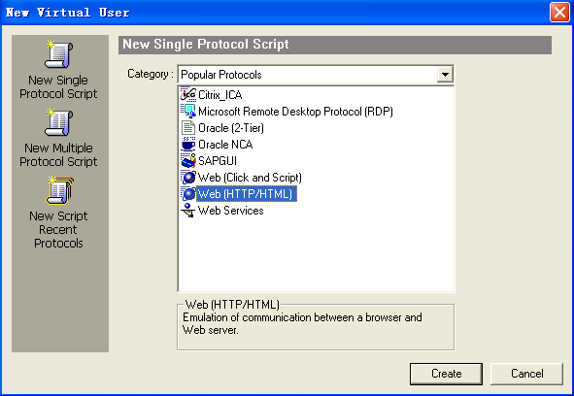
如何选择协议

Slide 6
目录
LoadRunner开启
协议选择
录制选项设置
录制登录操作、手动书写函数

Slide 7

如何选择协议
协议分类
确定方法
VuGen
协议
创建方式
选择原则

Slide 8
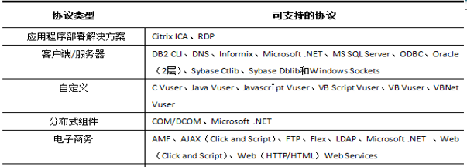
如何选择协议—协议分类

Slide 9
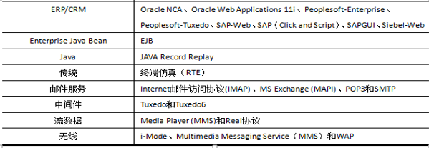
如何选择协议—协议分类

Slide 10
如何选择协议—创建协议方式
单协议脚本
默认选项
可查看所有
多协议脚本
显示所有
进行协议组合
最近使用过的协议脚本
最近使用
新建脚本

Slide 11
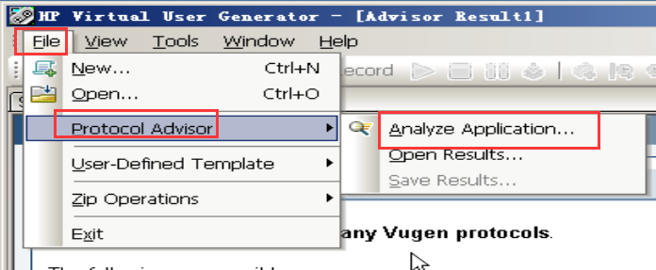
如何选择协议—确定方法
通过询问开发人员获知所使用的协议；
通过LR自带的“Protocol Advisor”——建议采用；
通过概要或详细设计手册获知所使用的协议；

Slide 12
如何选择协议（续）——原则
Sql Server
Oracle
Sybase
C/S（FTP、SMTP）
ODBC
协议选择原则
B/S结构，选择Web（HTTP/HTML）协议；
C/S结构，根据后端数据库的类型来选择；
邮件
通过WEB页面收发邮件——HTTP协议
通过邮件客户端（OutLook、FoxMail），发SMTP/收POP3
Sybase
CTlib
Windows
Sockets
MS
SQL
Server
ODBC
Oracle
（2层）

Slide 13
目录
LoadRunner开启
协议选择
录制选项设置
录制登录操作、手动书写函数

Slide 14
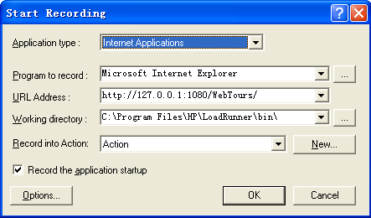
录制前设置录制界面
字段含义
【Application type】：应用程序类型
【Program to record】：要录制的程序
【URL Address】：待测试的URL
【Working directory】：设置工作目录
【Record into Action】：录制到操作，即选择把录制的脚本存放于哪一个函数部分

Slide 15

Record into Action
分为三部分：
vuser_init ：初始化
Action ：具体操作，可重复
vuser_end ：相当于析构函数

Slide 16
目录
LoadRunner开启
协议选择
录制选项设置
录制登录操作、手动书写函数

Slide 17
录制订票页面的登录操作
1、新建脚本
2、设置相关选项，开始录制
3、录制后，保存脚本

Slide 18
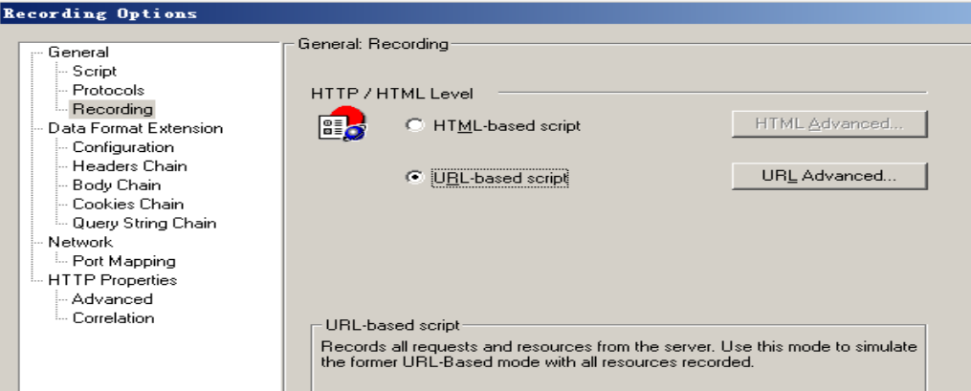
录制订票页面的登录操作
4、修改设置项，重新录制
—将Recording options 中 HTML-based script 改为URL-based script

Slide 19
录制选项设置
HTML-based script
基于 HTML 的脚本级别：为每个 HTML用户操作生成单独的步骤和函数。步骤直观且脚本容易理解和维护。
URL-based script
基于 URL 的脚本级别：录制“客户端向服务器发送请求后，服务器
返回给客户端的所有浏览器请求和资源”。它自动将每个HTTP资源
（即所有操作）录制为 URL 步骤（即由web_url 语句构成的脚本）。
较上一方式，记录了更详细的客户端操作信息，甚至可捕获非HTML形式应用程序，如小程序、非浏览器程序。但生成的脚本内容长且多，显示不直观

Slide 20
VuGen简介
什么是VuGen？
Virtual User Generator提供了LoadRunner虚拟用户脚本的集成调试环境，主要进行Vuser脚本录制与开发
支持多种程序类型、通信协议
录制：用户行为—脚本 回放：模拟用户操作
什么是脚本？
脚本是用户操作行为的一系列代码集合
什么是脚本录制？（摄像机）
为什么进行脚本录制？

Slide 21



VuGen录制原理
协议是通信双方为了实现通
信而设计的约定或通话规则。
请求
协议
一致
Client
Server
响应
1、VuGen截获了什么？又形成了什么？
2、通过什么截获？
3、“程序使用协议”和“VuGen选择协议”的关系？
4、“VuGen选择协议”和“脚本”的关系？
Notes:
将客户端和服务器协议拦截到，理解后，转换成Loadrunner自身理解的形式展现出来

Slide 22
录制脚本分析
web_URL()
web_submit_data()
web_custom_request()

Slide 23
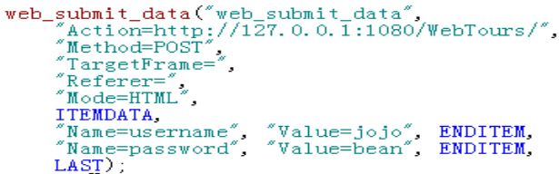
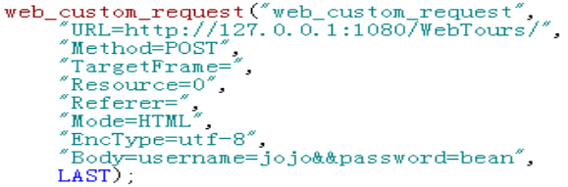
脚本分析

